Slide 1
ГБПОУ ТВЕРСКОЙ КОЛЛЕДЖ им А.Н.Коняева
Тема: Анализ миграции в Российский федерации
Попова М.А.
г. тверь 2022 г.

Slide 2
ЦЕЛЬ: Исследование миграционных процессов и их последствия для страны
Задачи: 1. Определение и виды миграции. 2. Описание функций миграции. 3. Анализ последствия миграции ( плюсы и минус). 4. Россия в международных миграциях.

Slide 3
Миграция населения (от лат. migratio – переселение), перемещения людей (мигрантов) через границы тех или иных территорий с переменой места жительства навсегда или на более или менее длительное время
Иммигра́ция населе́ния (от лат. Immigro — «вселяюсь») — въезд населения одной страны в другую на временное или постоянное проживание[1], рассматриваемый по отношению к стране, куда въезжают мигранты.
Эмигра́ция (от лат. emigro — «выселяюсь») — переселение из одной страны в другую по экономическим, политическим, личным обстоятельствам. Указывается по отношению к стране, из которой эмигрируют. Причины эмиграции — война, голод, бедность, политические репрессии, невозможность получить образование, профессию, работу.

Slide 4
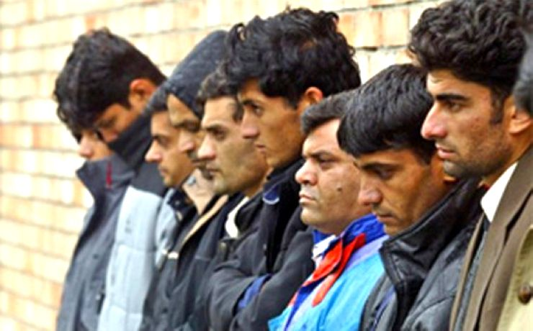
Виды миграции
безвозвратная
Внутренняя и внешняя
добровольная и вынужденная
внутренняя – в пределах одной страны и внешние – перемещение людей между странами
переселение на постоянное место жительства в другой населенный пункт и возвратные, когда изменение места постоянного жительства не происходит
совершаются по каким-то конкретным причинам и могут быть трудовыми (с целью трудоустройства), рекреационными (на отдых), культурно-бытовыми (за покупками, услугами) и др
При вынужденной миграции серьезно нарушается социальная интеграция человека: из одной природной и социальной среды он перемещается в другую, болезненно разрывая множество естественно-антропологических связей и искусственно создавая такие связи на новом месте.

Slide 5
Причины Миграции
Военные конфликты, гражданские войны
экономические факторы
экологическая катастрофа

Slide 6
Функции миграции
перераспределение населения,
селективная функция (изменению качественного состава населения разных территорий)
Ускорительная (изменение социально-психологических характеристик людей, расширению их кругозора, накоплению знаний о различных областях жизни, обмену трудовыми навыками и т.д)

Slide 7
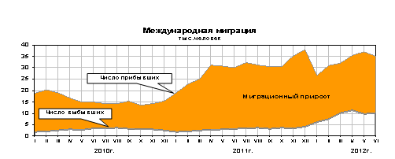
За последние годы Миграционный прирост полностью компенсировал численные потери населения и превысил их на 150,3%

Slide 8
Общее число прибывших в Россию в 2011 году составляет 3415055 чел., число выбывших 3095294 чел.
Таким образом, коэффициент замещения составил:
Значение коэффициента меньше 1000, следовательно, обмен результативен.
Важнейшая социально-экономическая функция миграции населения – обеспечение определенного уровня подвижности населения и его территориального перераспределения, в том числе в индустриальные центры и осваиваемые районы. Тем самым миграция населения способствует более полному использованию рабочей силы, росту производства. Однако последствия миграции часто оказываются очень противоречивы.

Slide 9
ЭМИГРАЦИЯ
«Утечка умов» захватила и будущий генофонд. Наибольшую опасность для страны представляет отток образованной, талантливой молодежи, которая в поисках лучшей доли и судьбы в условиях отсутствия возможностей реализации своих способностей и интеллектуального потенциала активно покидает страну.
Основные страны эмиграции - Германия, Израиль и США.
Специалисты в США получают 2000 долл. в месяц, в Индии - 350 долл., а в России - 20 долл. К 2000 г. за границу выехало 20% исследовательского персонала науки и высшей школы

Slide 10
Отношение современной Европы к иммигрантам
Франция: депортация властями армянской семьи и французской школьницы с ее родителями в Косово, несмотря на массовые общественные протесты; победа «Национального фронта» на местных выборах в городе Бриньоль.
Великобритания: популярность «Партии независимости Великобритании», освящающей проблему «социального геноцида белых».
Норвегия: националисты постепенно занимают ведущие посты в правительстве; публичное заявление «Партии прогресса» о том, что мигрантов должно быть как можно меньше.
Швейцария: в парламенте большинство голосов отдается националистам.
Греция: мигрантам объявлена открытая война с жесткой депортацией.

Slide 11
последствия миграции
Плюсы:
Смягчаются проблемы занятости. За счет спроса иностранных работников на услуги и товары стимулируется дополнительная занятость, создаются новые трудовые места и быстрее развивается инфраструктура.
Повышение качества труда местного населения
Высококвалифицированные специалисты, которые получили образование за границей, приносят принимающим странам чистую прибыль, обеспечивая трудовые и интеллектуальные ресурсы без предварительных затрат на их создание/развитие.
Низкая стоимость рабочей силы приезжих в конечном результате увеличивает конкурентоспособность выпускаемой государством продукции.
Увеличение доходной части бюджета государства благодаря увеличению количества поступлений от сборов и налогов.
Решение демографической проблемы.
Иностранные работники более склонны к сбережениям, за счет чего удается замедлить инфляцию.
Мигранты способствуют обогащению культуры принимающей страны новыми элементами, что приводит к развитию толерантности местного населения.
Минусы:
Миграционная преступность
Демпинг в сфере услуг и на рынке трудовых ресурсов, из-за чего снижается заработная плата местных работников.
Усиление конкуренции за рабочие места. Массовый приток мигрантов может спровоцировать рост безработицы в стране.
Мигрантами оказывается дополнительная нагрузка на социальную инфраструктуру страны: школы, детские сады, медицинские учреждения.
Проблемы с внедрением трудосберегающих технологий, возникающие из-за использования дешевой рабочей силы, приводят к снижению производительности и эффективности труда.
Львиную долю своих сбережений мигранты отсылают на родину, что означает отток средств из экономик принимающей страны.
Негативное отношение местных жителей к мигрантам в целом.
Межэтнические конфликты
Рост коррупции.

Slide 12
Спасибо за внимание!

